Slide 1
Escopo da análise de sentimentos

Slide 2
Objetivos de Aprendizagem
Definir os três níveis principais de granularidade da análise de sentimentos: documento, sentença e aspecto
Diferenciar as aplicações, vantagens e limitações de cada nível de análise
Identificar entidades e aspectos em textos opinativos, distinguindo entre termos explícitos e implícitos pelo contexto)
Justificar a escolha do escopo de análise mais adequado com base nos objetivos de negócio e na complexidade dos dados

Slide 3
Escopo da análise de sentimento
A análise de sentimentos pode ser aplicada em diferentes "escopos" dentro de um texto
O nível de detalhe escolhido depende do objetivo do negócio e da complexidade dos dados
Principais níveis de granularidade
  Nível de Documento (Macro)
  Nível de Sentença (Médio)
  Nível de Aspecto (Micro)

Slide 4
Escopo da análise de sentimento
Nível de Documento
Analisa o texto completo como uma unidade
Atribui uma classificação geral ao documento inteiro
Adequado para reviews, comentários curtos, tweets
Nível de Sentença
Classifica cada frase individualmente
Permite identificar mudanças de sentimento dentro do texto
Útil para textos longos com opiniões mistas
Nível de Aspecto
Identifica sentimentos relacionados a aspectos ou entidades específicas
Reconhece os aspectos presentes no texto e depois classifica o sentimento de cada um deles

Slide 5
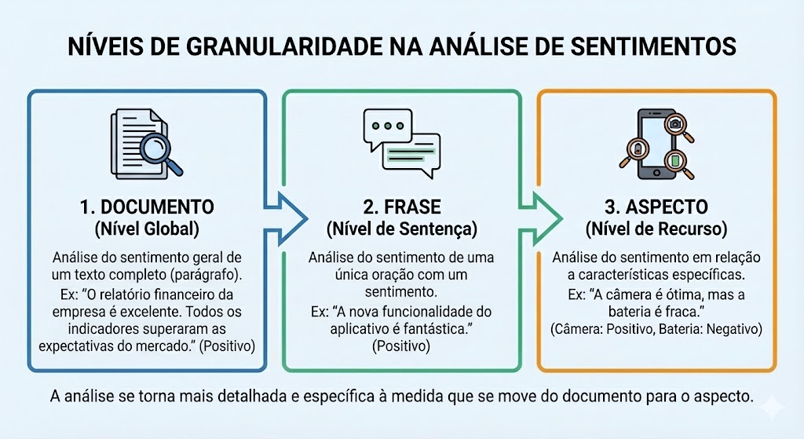
Fonte: Imagem gerada por IA (Google Gemini, 2025)

Slide 6
Nível 1: Nível de Documento
Análise no nível de documento
O que é? | Classifica o sentimento de um texto inteiro como uma unidade única. Assume que o documento trata de um único tópico e tem uma polaridade geral
Quando usar? | Útil para ter uma visão geral rápida, como classificar reviews de produtos que têm estrelas (Ex.: um review de 5 estrelas é um documento positivo)
Limitações e desafios | Falha em capturar nuances Um documento longo raramente é 100% positivo ou negativo
Exemplos | Um e-mail de 5 parágrafos de um cliente é classificado como "Geral Negativo" porque, no saldo total, houve mais reclamações

Slide 7
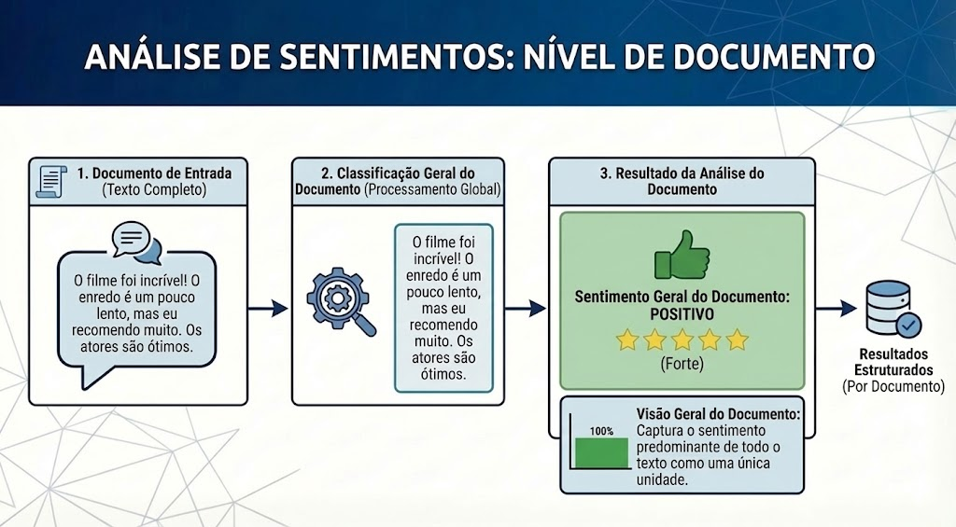
Fonte: Imagem gerada por IA (Google Gemini, 2025)

Slide 8
Nível 2: Nível de Sentença
Análise no nível de documento
O que é? | Quebra o documento em sentenças individuais e calcula a polaridade de cada uma separadamente Identifica se cada frase é subjetiva e, se for, qual sua polaridade
Quando usar? | Em textos com mais de uma opinião, é mais preciso que o nível de documento
Limitações e desafios | Perda de contexto. Às vezes, uma frase só faz sentido se ligada à anterior (problemas de correferência)
Exemplos | “Foi legal viajar com os amigos (sentença positiva), mas os passeios, no geral, não foram bons (sentença negativa)”

Slide 9
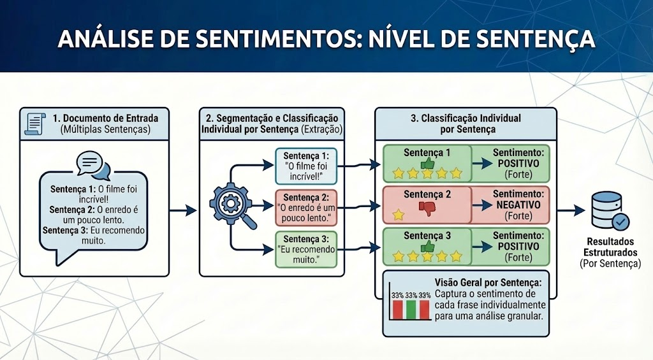
Fonte: Imagem gerada por IA (Google Gemini, 2025)

Slide 10
Nível 3: Nível de Aspecto
Análise no nível de documento
O que é? | Identifica o que está sendo avaliado (entidade ou aspecto) e qual o sentimento direcionado especificamente a eles
Quando usar? | Fornece insights acionáveis Um produto pode ser bom no geral, mas falhar em um ponto crítico
Limitações e desafios | Pode ser mais trabalhoso e complexo
Exemplos | Texto: "Eu amo a câmera deste celular, as fotos são ótimas, mas a bateria morre em poucas horas." Aspecto: Câmera -> Sentimento: Positivo (+) Aspecto: Bateria -> Sentimento: Negativo (-)

Slide 11
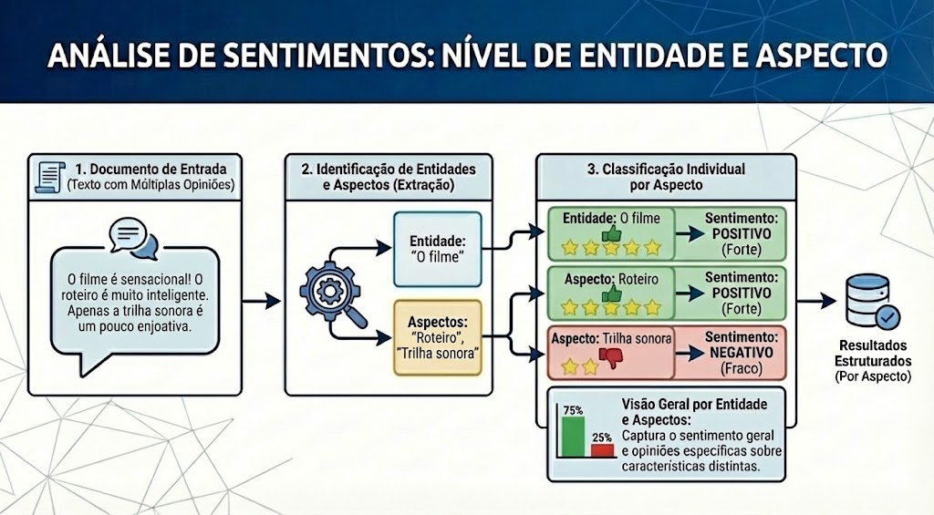
Fonte: Imagem gerada por IA (Google Gemini, 2025)

Slide 12
Exemplo de análise no nível de aspectos
“(1) Eu comprei um iPhone há dois dias atrás. (2) Ele era muito chique. (3) A tela de toque (touch screen) era realmente muito legal. (4) A qualidade de voz era muita clara. (5) Entretanto, minha mãe foi muito má comigo porque eu não falei pra ela antes de comprá-lo. (6) Ela também achou o telefone muito caro, e queria devolvê-lo para a loja.”
  Entidades
    iPhone, Mãe
  Aspectos
    tela de toque, qualidade de voz, preço (implícito)

Slide 13
Exemplo de análise no nível de aspectos
Aspectos explícitos
  Termos (palavras) encontrados diretamente na sentença
  Ex: “tela de toque” e “qualidade de voz”
    A tela de toque (touch screen) era realmente muito legal
    A qualidade de voz era muita clara
Aspectos implícitos
  Os termos não estão explícitos na sentença, mas podem ser inferidos das expressões de sentimento
  Ex: “preço”
    Ela também achou que o telefone era muito caro

Slide 14
Exemplo de análise no nível de aspectos
Extração e reconhecimento das entidade e aspectos
  Entidades: iPhone, Mãe
  Aspectos: Tela de toque, qualidade de voz e preço
Identificação e classificação dos sentimentos
  Muito legal, muito clara, muito caro
Sumarização e visualização dos aspectos e entidades
Aspecto | Polaridade
Tela de toque | Positiva
Qualidade de voz | Positiva
Preço | Negativa
Entidade | Polaridade
iPhone | Positiva
Mãe | Negativa

